Slide 1
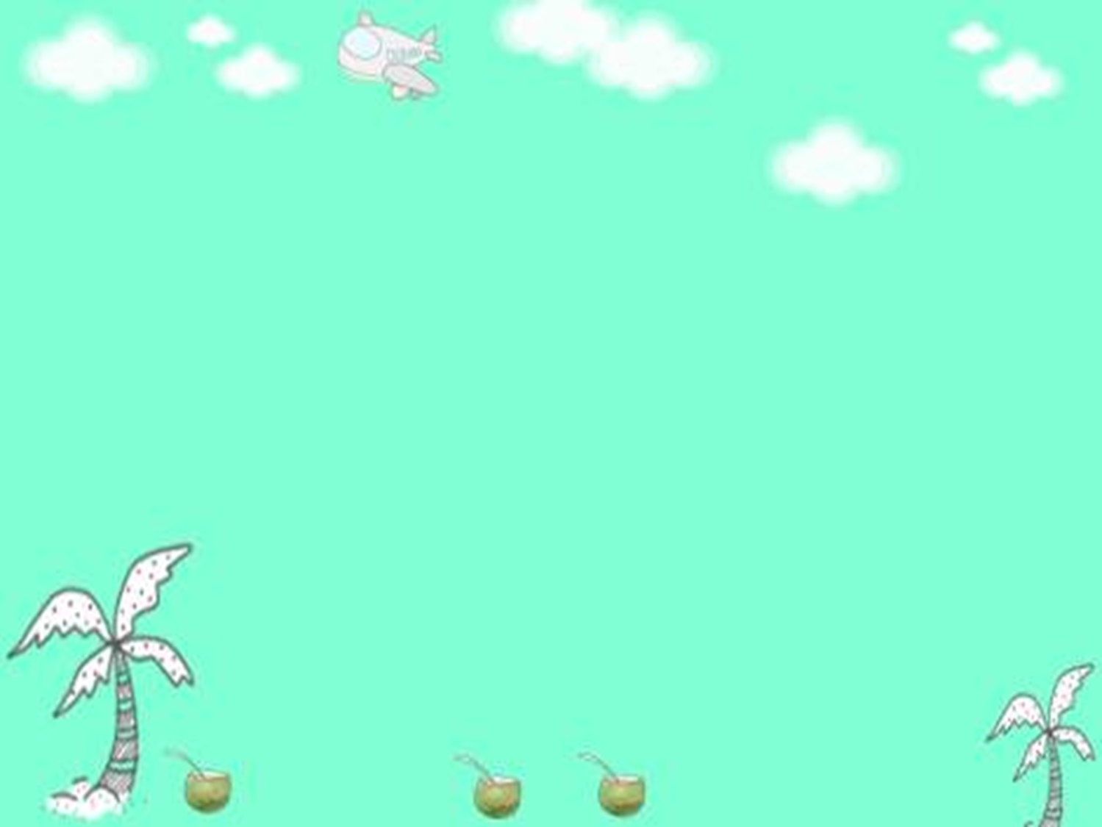


PHÒNG GIÁO DỤC VÀ ĐÀO TẠO QUẬN LONG BIÊN
TRƯỜNG MẦM NON HOA SỮA
GIÁO ÁN
PHÁT TRIỂN THẨM MỸ
- Đề tài: Vẽ những con vật trong gia đình
- Người dạy: Nguyễn Thị Thu Thảo

Slide 2


Hoạt động nhóm

Slide 3
Quan sát tranh và nhận xét tranh mẫu

Slide 4
